Slide 1
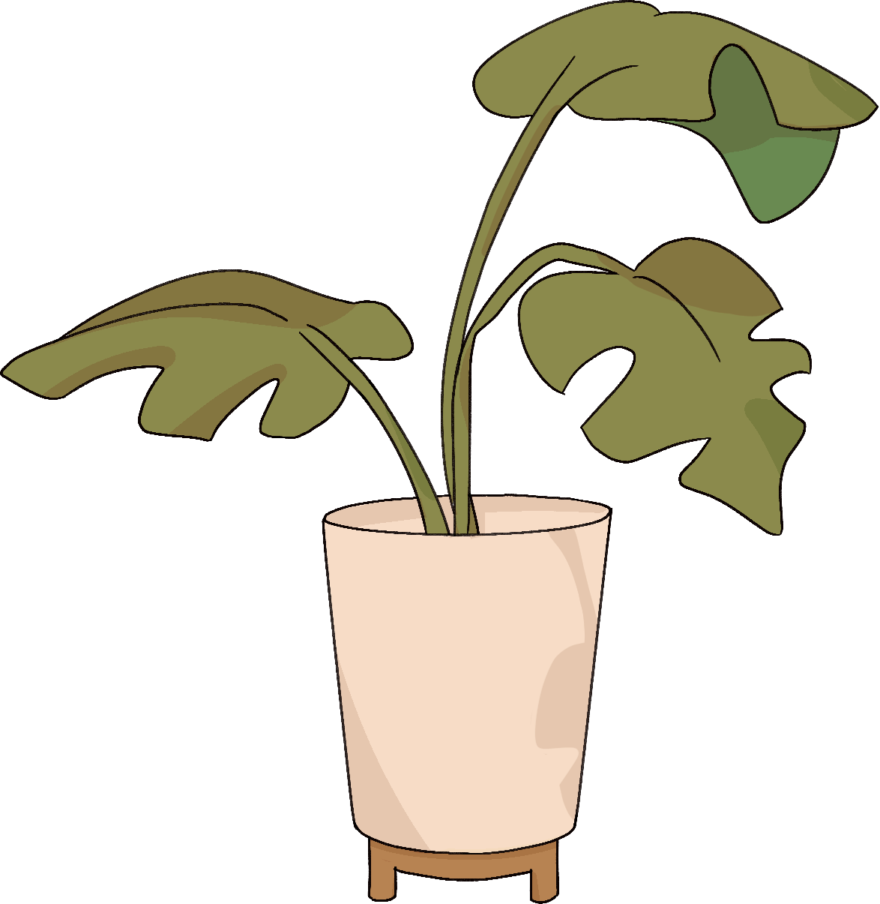

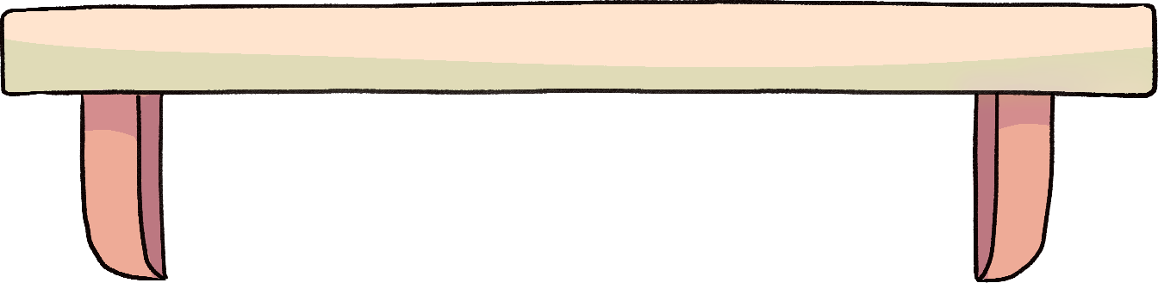
Впровадження електронних освітніх ресурсів в навчальний процес початковиХХХХХХХХх класів
Омельчук Ксенія Олександрівна
вчитель початкових класів
Комунального закладу "Хащуватський ліцей"
Гайворонської міської ради
Кіровоградської області

Slide 2


  Сучасний освітній процес вимагає впровадження новітніх технологій, які дозволяють не лише оптимізувати навчання, але й підвищити його ефективність.
  Впровадження електронних освітніх ресурсів (ЕОР) у навчальний процес початкових класів стає особливо актуальним у зв’язку з розвитком інформаційних технологій, які кардинально змінюють підходи до навчання.

Slide 3




Значення електронних освітніх ресурсів
Електронні освітні ресурси – це інтерактивні матеріали, які використовуються для підтримки навчання.
Вони можуть включати електронні підручники, відеоуроки, інтерактивні вправи, ігри, тести та інші мультимедійні матеріали.

Slide 4

Основні переваги ЕОР:
  Інтерактивність: ЕОР дозволяють учням активно взаємодіяти з навчальним матеріалом, що сприяє кращому засвоєнню інформації.
  Адаптивність: використання ЕОР дає можливість диференціювати навчання відповідно до індивідуальних потреб учнів.
  Доступність: ЕОР можуть бути доступні в будь-який час і в будь-якому місці, що забезпечує гнучкість у навчальному процесі.

Slide 5


Однією з найефективніших практик є використання інтерактивних платформ, таких як Google Classroom, Padlet або Kahoot.
Ці платформи дозволяють:
Створювати інтерактивні уроки та завдання.
Організовувати групову роботу.
Проводити онлайн-опитування та тести, що дозволяє моментально отримувати зворотний зв’язок.

Slide 6




Використання мультимедійних ресурсів
Мультимедійні ресурси, такі як відео та анімації, можуть значно покращити сприйняття матеріалу. Вчителі можуть використовувати:
Відеоуроки з YouTube або інших освітніх платформ для пояснення складних тем.
Анімаційні програми для візуалізації навчального матеріалу, що допомагає дітям краще запам'ятовувати інформацію.

Slide 7
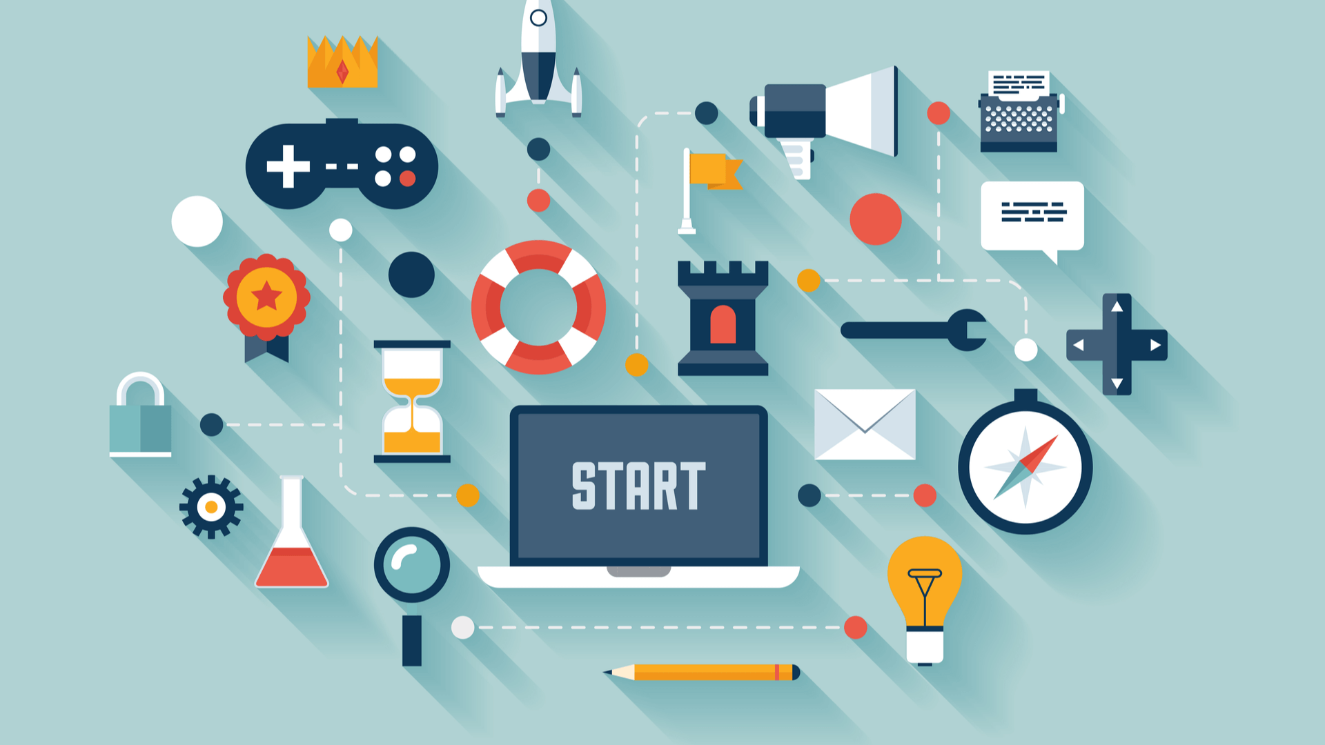

Гейміфікація навчання
Гейміфікація – це використання ігрових елементів у навчальному процесі. Це може включати: ігрові завдання, які дозволяють учням змагатися між собою або з часом. Нагороди за досягнення, що стимулює учнів до активнішого навчання.

Slide 8
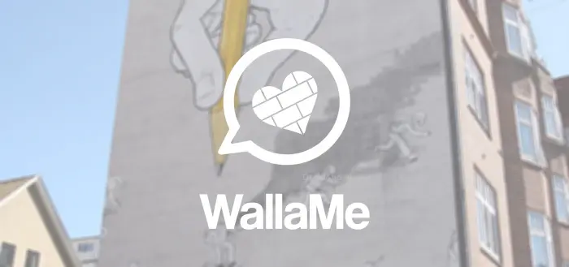

WallaMe дозволяє легко створювати свою власну віртуальну реальність - бути творчим з красивими трафаретами , інструментами для малювання, геолокації і особливості обміну зображеннями.

Slide 9

Ідеї застосування WallaMe на уроках української мови та літературного читання.
Вчитель роздруковує асоціативні картинки на певний фразеологізм. Наприклад, «Ахілесова п’ята»; тобто, на картинці повинна бути зображена п’ята з вразливим місцем.
Потрібно розвісити зображення в класі / коридорах школи.
Вчитель створює у WallaMe написи фразеологізмів на певну картинку.
Учні наводять камеру на зображення, де буде висвічуватися фразеологізм
Результат: діти швидко запам’ятають матеріал, а головне – кожному буде цікаво працювати на уроці.

Slide 10

Знаходимо фото або картинки
Роздруковуємо і розміщуємо по класу/школі
Включаємо додаток WallaMe на своєму телефоні
Створення квесту
Наводимо камеру на потрібний нам фрагмент
Фотографуємо, додаємо заготовлений текст
Повторюємо 4 і 5 пункт з усіма картинками

Slide 11
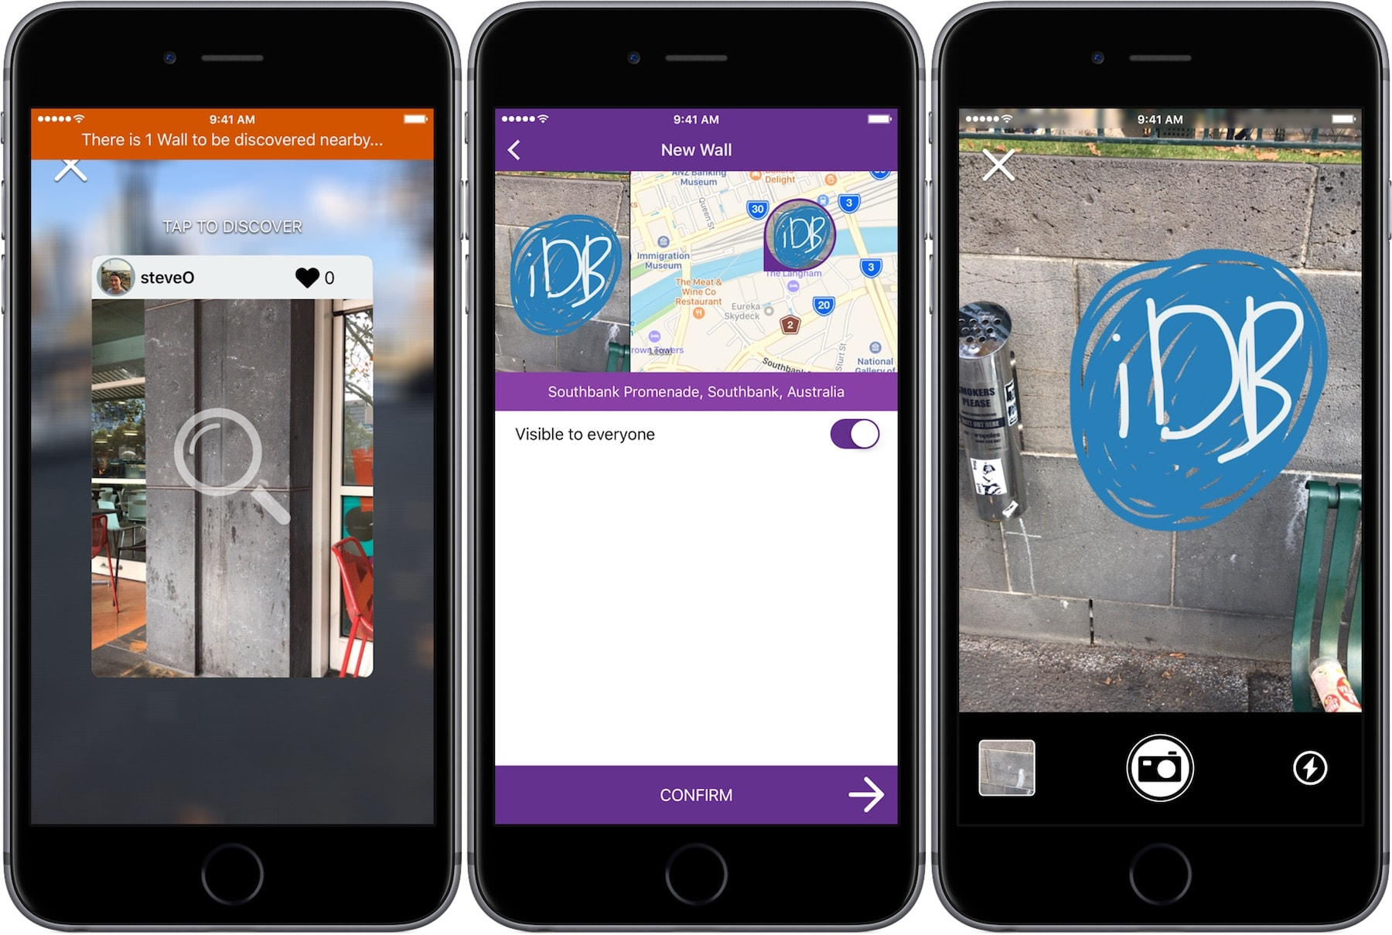
Як це працюватиме у дітей:
Кожен на своєму смартфоні запускає додаток WallaMe
Діти відкривають камеру і шукають необхідні зображення
При наведенні камери на зображення, діти бачать заздалегідь доданий текст.

Slide 12
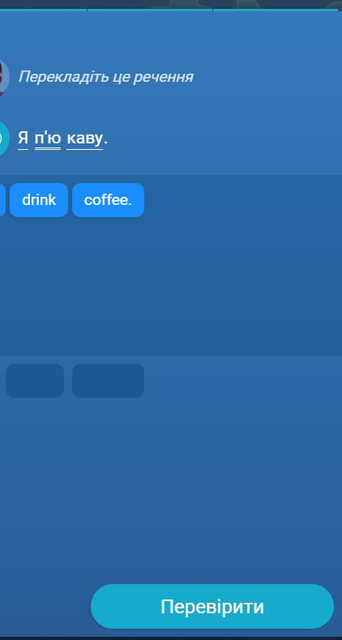
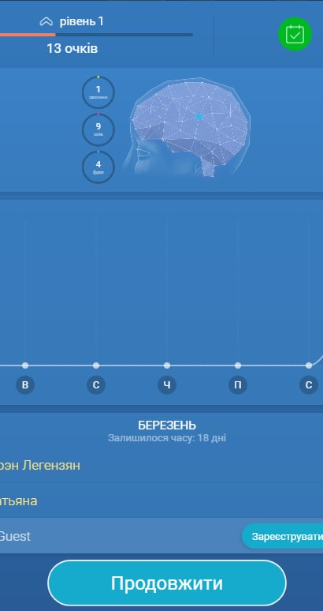
Mondly
Mondly - це платформа для вивчення мови, доступна на iOS, Android і web, якою із задоволенням користуються 50 мільйонів людей в більш ніж 190 країнах.

Slide 13

Google Arts & Culture
Google Arts & Culture - інтернет-платформа, що надає доступ до зображень творів мистецтва з високою якістю
Google Arts & Culture доречно використовувати на уроках української мови та літератури.

Slide 14

Story Spheres
Додати фото або картинку 360
+ власне аудіо або музику
Короткий опис
Віртуальна реальність +діджитал інструменти
додати свої фотографії чи зображення з Google Maps
Супроводжувати піснями , діалогами , власними історіями

Slide 15
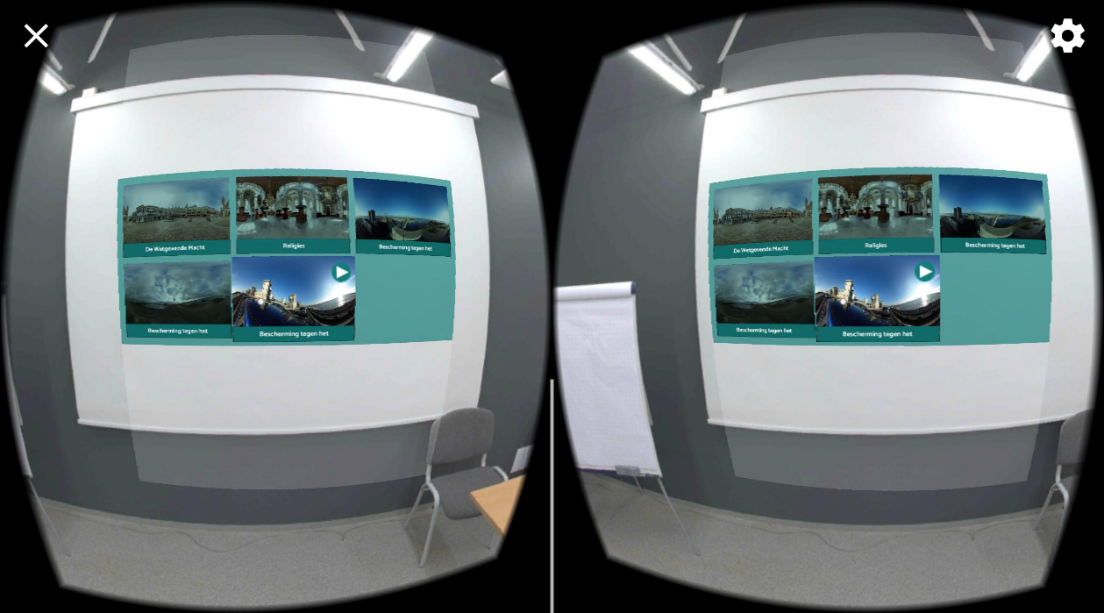
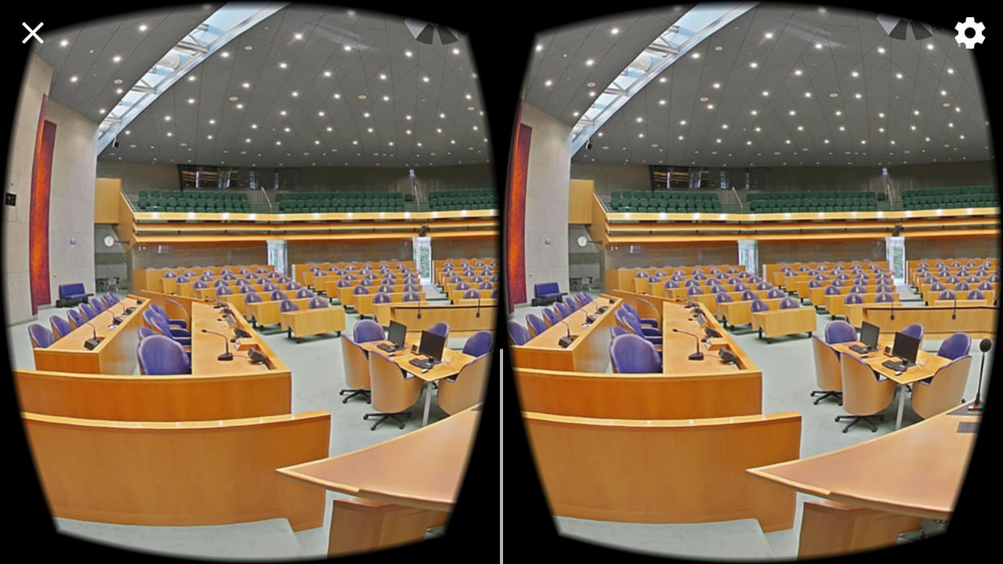

TeachVR

Slide 16
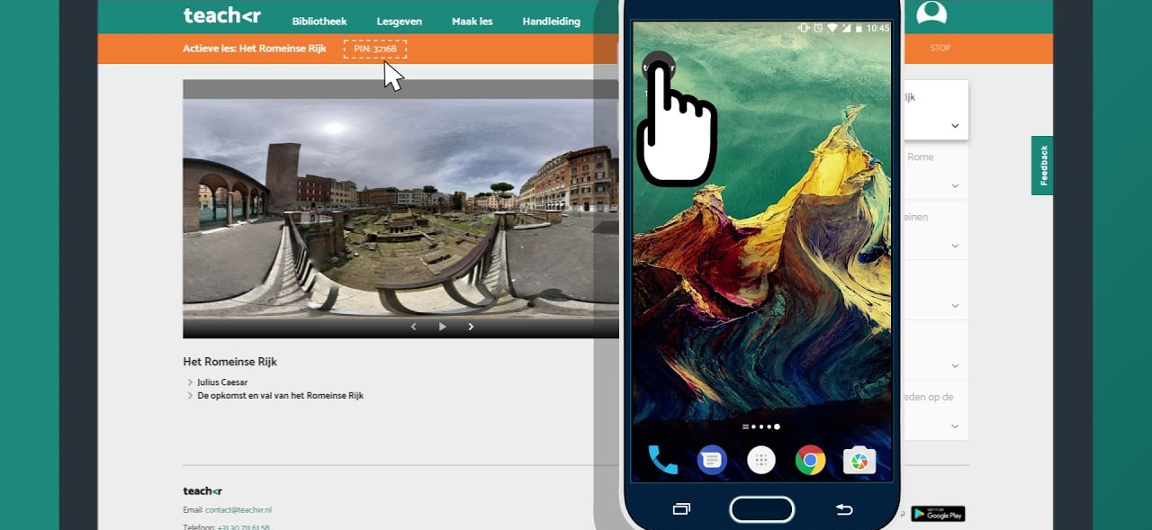
Наповнення: уроки з використанням VR
Платформа з шкільними уроками від професійних викладачів.
Поки що вона адаптована для голландської системи освіти та написана голландською мовою. Зміст спеціально розробили для початкової.

Slide 17

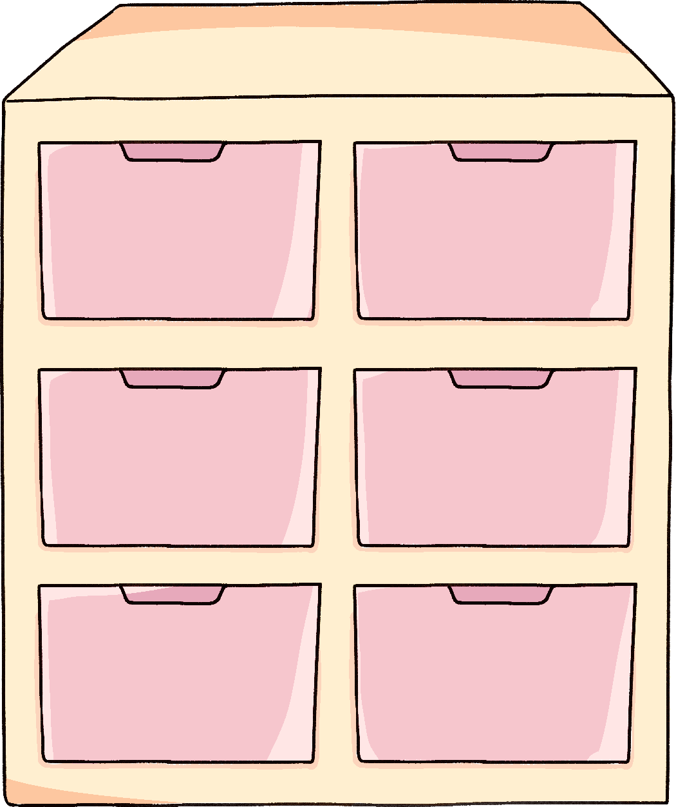
Рекомендації для вчителів
Ознайомлення з ресурсами: вчителі повинні регулярно оновлювати свої знання про нові ЕОР і технології. Це можна робити через онлайн-курси, вебінари або професійні конференції.
Планування уроків: включайте ЕОР у планування уроків, визначаючи, які ресурси найкраще відповідають навчальним цілям.
Навчання учнів: важливо навчити учнів користуватися електронними ресурсами, щоб вони могли самостійно їх використовувати для навчання.
Зворотний зв'язок: регулярно отримуйте зворотний зв'язок від учнів про використання ЕОР. Це дозволить виявити, що працює, а що потребує корекції.
Використання різних форматів: залучайте різні формати навчальних матеріалів (тексти, відео, аудіо) для задоволення різних стилів навчання учнів.

Slide 18


Висновок
Впровадження електронних освітніх ресурсів у навчальний процес початкових класів має величезний потенціал для покращення якості освіти.
Вчителі, які активно використовують ЕОР, можуть зробити навчання більш цікавим, інтерактивним і адаптованим до потреб учнів.
Успішне впровадження електронних ресурсів вимагає не лише технологічних знань, але й креативності, гнучкості та готовності до змін у навчальному процесі.

